Slide 1
Surat Untuk
Orang IbrANI
DAN
UNTUK KITA
Sekolah Sabat Pelajaran ke-1,
Triwulan I, Tahun 2022

Slide 2
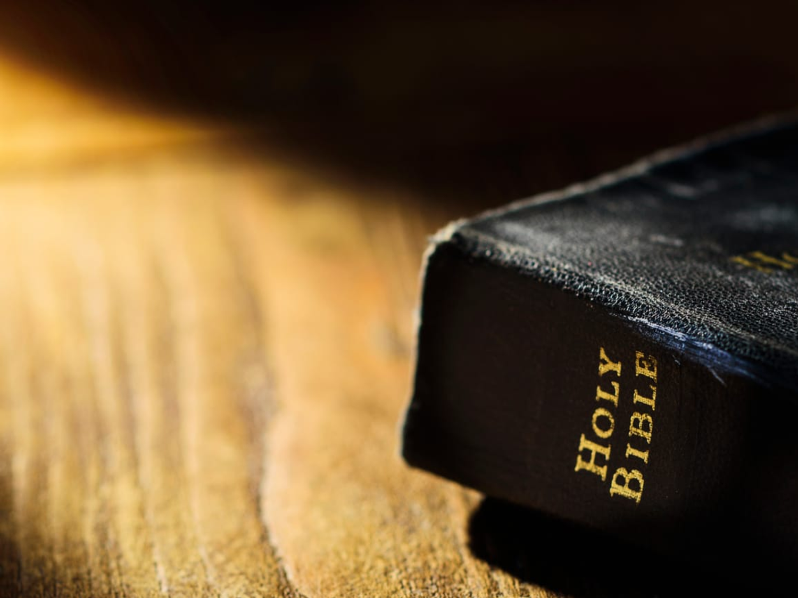
IBRANI 10:36
“Sebab kamu memerlukan ketekunan, supaya sesudah kamu melakukan kehendak Allah, kamu memperoleh apa yang dijanjikan itu.”

Slide 3
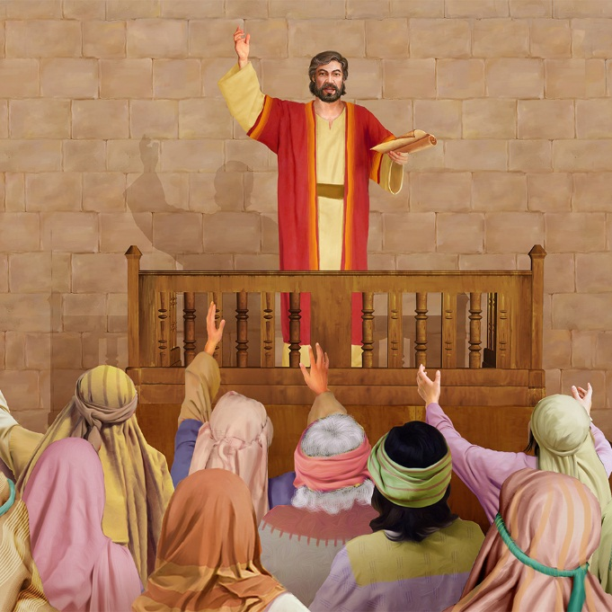
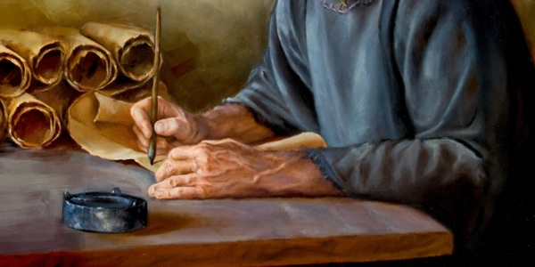
Kitab Ibrani berisi panggilan mendalam untuk mengikuti Yesus dan hidup sesuai dengan doktrin yang diterima.
Penulis menyadari perjuangan orang-orang percaya. Ia menulis tentang semangat saat kita menerima kebenaran, kesulitan saat melayani Yesus, godaan untuk meninggalkan perlombaan, dan tekun sampai akhir.
Kitab ini penuh dengan pelajaran teologis, tetapi juga berisi nasihat praktis bagi kita.

Slide 4
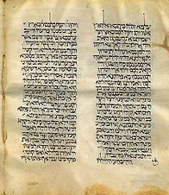
AWAL YANG MULIA Minggu, 26 Desember 2021
Kitab Ibrani diterima oleh gereja Kristen mula-mula sebagai surat dari rasul Paulus. Identitas yang tepat dari penerima atau pembaca kitab Ibrani tidak disebutkan dengan jelas, namun dapat dipastikan bahwa kitab atau surat ini ditujukan kepada orang Kristen.

Slide 5
Apakah yang menjadi pengalaman orang Kristen yang membaca kitab Ibrani ini? Ibrani 2:3-4
Mereka belum pernah mendengar Yesus berkhotbah secara langsung, namun mereka telah menerima Injil dari penginjil lain yang telah memberitakan kepada mereka berita tentang "keselamatan".
Para penginjil telah meneguhkan pekabaran itu kepada mereka dan bahwa Allah sendiri telah meneguhkan kesaksian mereka oleh tanda-tanda dan mujizat-mujizat.

Slide 6
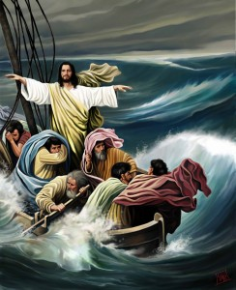
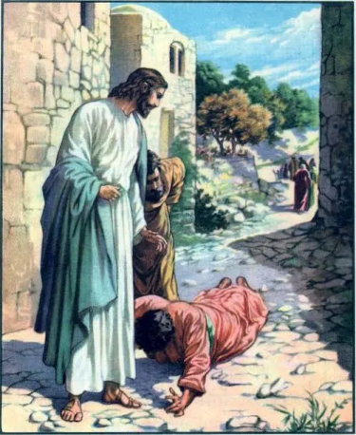
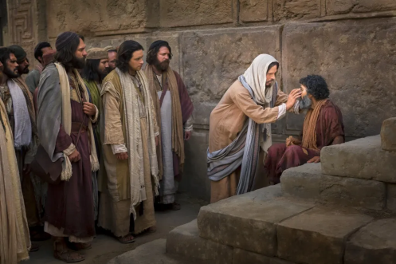
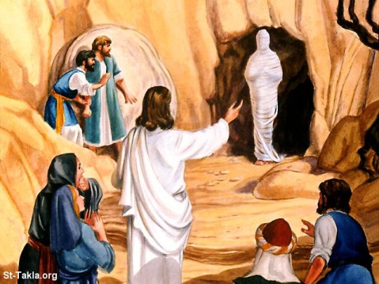
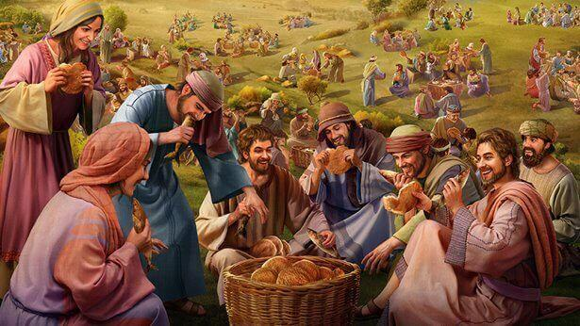
PERJANJIAN BARU MENCERITAKAN BAHWA TANDA-TANDA SEPERTI KESEMBUHAN YANG AJAIB, MENGUSIR ROH JAHAT, DAN PENCURAHAN KARUNIA ROHANI SERING KALI MENYERTAI PEMBERITAAN INJIL DI TEMPAT-TEMPAT BARU.

Slide 7
Bagaimana caranya Injil dapat menjangkau ke berbagai tempat dan menembusi berbagai bahasa?
Allah mencurahkan Roh-Nya ke atas para rasul di Yerusalem sehingga mereka dapat memberitakan Injil dalam bahasa yang sebelumnya tidak mereka ketahui dan mereka dapat melakukan mujizat [Kisah 2,3], seperti Filipus di Samaria [Kisah 8], Petrus di Yope dan Kaisarea [Kisah 9,10] dan Paulus di Asia Kecil dan Eropa [Kisah 13-28].

Slide 8
Apakah yang membuat orang Kristen mula-mula hidup dengan semangat?
Roh Kudus memberikan kepada orang Kristen mula-mula keyakinan bahwa dosa mereka telah diampuni; oleh karena itu mereka tidak takut kepada penghakiman, dan sebagai hasilnya mereka berdoa dengan berani dan penuh keyakinan dan pengalaman religius mereka menyenangkan [Kisah 2:37-47].
Roh Kudus membebaskan mereka yang diperbudak oleh kuasa jahat, yang merupakan bukti kuat mengenai keunggulan kuasa Allah atas kuasa jahat dan mengungkapkan bahwa kerajaan Allah telah didirikan dalam hidup mereka.

Slide 9
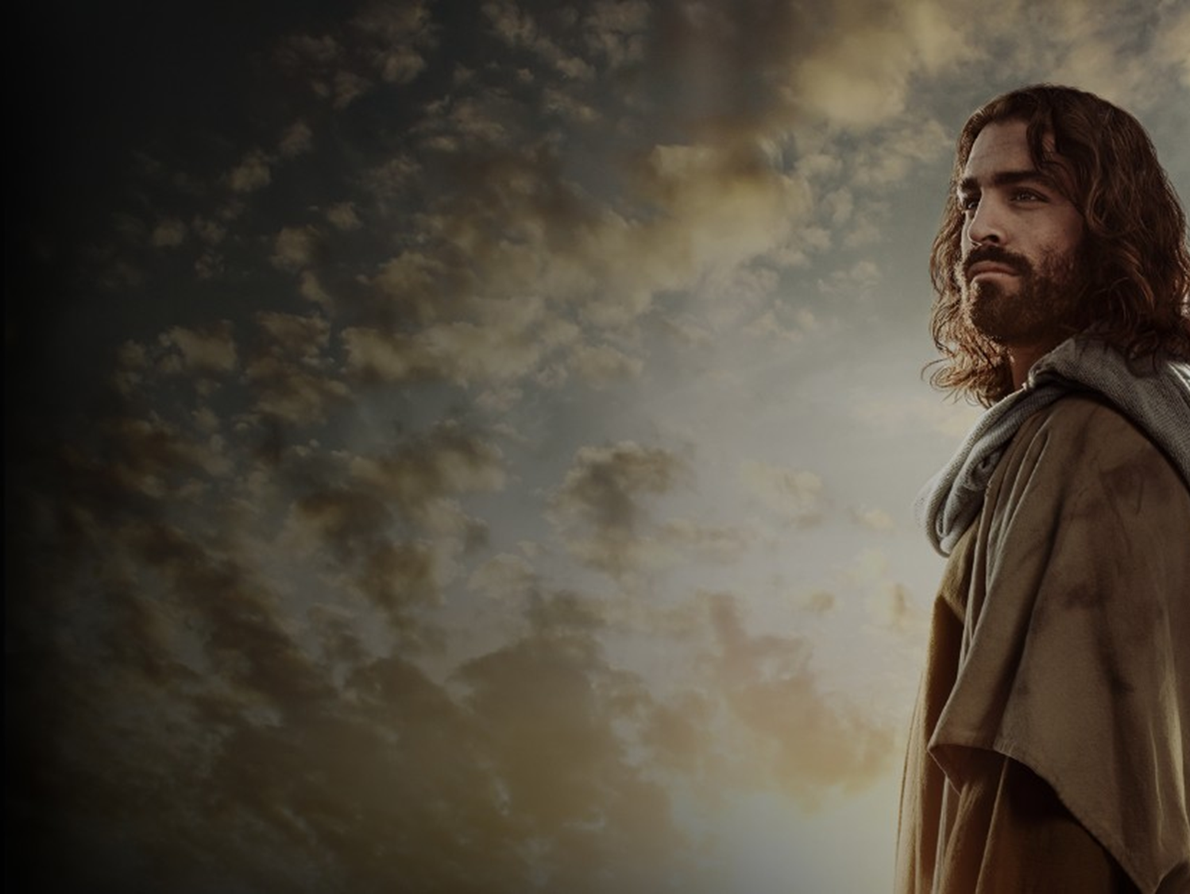
Adalah penting untuk mengingat bagaimana Tuhan pertama kali bekerja dalam hidup kita untuk membawa kita kepada-Nya.
Pertanyaan renungan: Dengan cara apakah Anda telah dikuatkan dalam iman kepada Yesus Kristus sebagai Juruselamat dan Tuhan Anda?

Slide 10
PERJUANGAN Senin, 27 Desember 2021
Apakah yang menjadi pengalaman para pendengar atau pembaca kitab Ibrani saat mereka menjadi orang Kristen? Ibrani 10:32-34, 13:3
Mereka menderita secara verbal maupun fisik di tengah orang banyak yang digerakkan oleh pihak musuh.
Harta benda mereka dirampas begitu saja, namun mereka menerimanya dengan sukacita.
Para pembesar menggunakan kuasa mereka untuk memenjarakan orang Kristen dengan sewenang-wenang dan sangat mungkin juga melakukan pemukulan.

Slide 11
Bagaimana pengalaman Musa dan pembaca surat Petrus menolong kita memahami mengapa orang Kristen dianiaya?
Ibrani 11:24-26 "Karena iman maka Musa, setelah dewasa, menolak disebut anak puteri Firaun, karena ia lebih suka menderita sengsara dengan umat Allah dari pada untuk sementara menikmati kesenangan dari dosa. Ia menganggap penghinaan karena Kristus sebagai kekayaan yang lebih besar dari pada semua harta Mesir, sebab pandangannya ia arahkan kepada upah". Betapa sering permusuhan publik terhadap orang Kristen adalah hasil dari komitmen religius orang Kristen yang khas, seperti halnya Musa.
1 Petrus 4:14, 16 "Berbahagialah kamu, jika kamu dinista karena nama Kristus, sebab Roh kemuliaan, yaitu Roh Allah ada padamu. Tetapi, jika ia menderita sebagai orang Kristen, maka janganlah ia malu, melainkan hendaklah ia memuliakan Allah dalam nama Kristus itu". Orang bisa tersinggung oleh praktik keagamaan yang tidak mereka pahami atau oleh orang-orang yang gaya hidup dan moralitasnya bisa membuat orang lain merasa bersalah atau malu, sebab Roh Allah ada pada diri orang beriman.

Slide 12
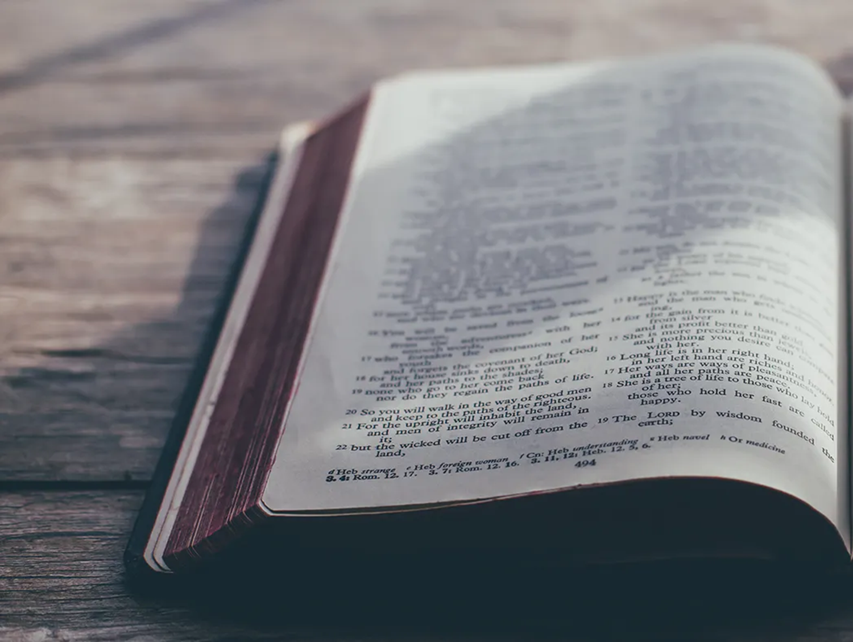
Apapun alasan dan tuduhan terhadap orang Kristen, yang pasti adalah banyak orang Kristen mula-mula menderita karena iman mereka.
Firman Tuhan: "Berbahagialah kamu, jika kamu dinista karena nama Kristus".

Slide 13
RASA TIDAK ENAK Selasa, 28 Desember 2021
Tantangan apa saja yang terus dialami orang Kristen yang menerima surat Ibrani dari Paulus ini? Ibrani 2:18; 3:12-13; 4:15; 10:25; 12:3,12-13; 13:1-9,13
Bukan hanya serangan secara verbal tapi juga serangan lain terhadap kehormatan mereka terus berlanjut, mereka menanggung kehinaan, mereka begitu direndahkan [Ibrani 13:13].
Beberapa orang percaya masih dalam penjara [KJV-Ibrani 13:3], dan tentu saja ini membebani jemaat secara psikologis maupun finansial.
Penderitaan yang panjang dapat menyebakan kelelahan, keraguan dan kesakitan dan ini dapat berpotensi melemahkan iman orang Kristen dan akhirnya dengan mudah dapat membuat mereka menjadi putus asa [Ibrani 12:3,12-13].

Slide 14
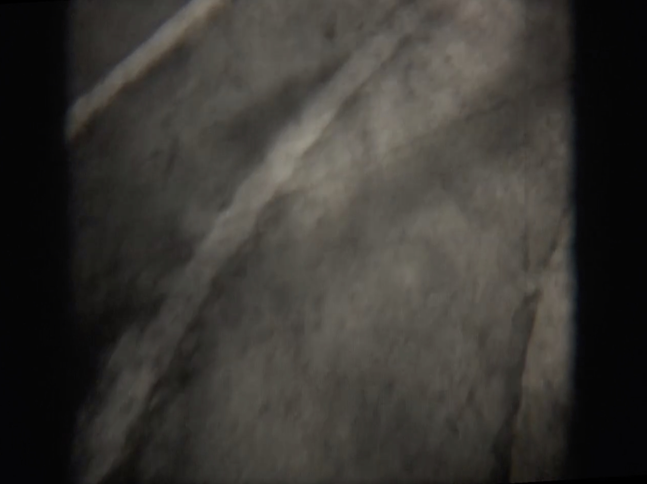
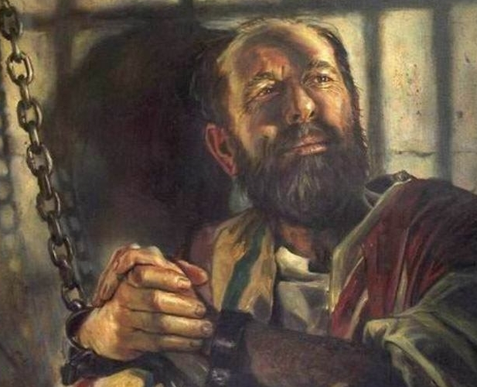
Memang orang Kristen pembaca kitab Ibrani ini berhasil mempertahankan iman dan komitmen mereka kepada Kristus meskipun ditolak dan dianiaya.
Namun apa yang harus diwaspadai adalah sering sensasi kemenangan membuat orang lalai untuk terus menjaga pertahanan rohaninya dan ini dapat membuat mereka rentan terhadap serangan Iblis yang berikutnya, sementara upaya bangkit kembali untuk melawan serangan musuh pada kali yang berikutnya akan mengalami kesulitan yg lebih besar.

Slide 15
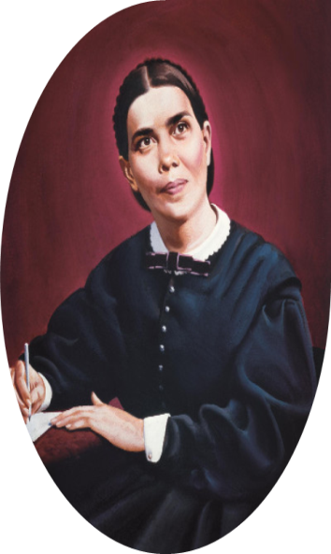
Ellen G. White. Alfa dan Omega, jld.3, hal.131,132
Menuliskan tentang apa yang dialami nabi Elia dalam 1 Raja-Raja 19:1-4, sebagai berikut: "Tetapi suatu reaksi seperti yang sering mengikuti iman yang tinggi dan keberhasilan yang gilang gemilang sedang menekan perasaan Elia. Ia merasa takut bahwa reformasi yang dimulai dari Karmel tidak akan tahan lama, dan rasa was-was memenuhi dirinya. Ia telah ditinggikan di puncak Pisgah, kini ia berada di lembah. Sementara ia berada dibawah pengaruh ilham Yang Mahakuasa, ia telah melalui ujian iman yang berat, tetapi pada saat kekecewaan ini, dengan ancaman Izebel yang mendegung di telinganya, dan Iblis tampaknya masih saja berhasil bekerja melalui perempuan yang jahat itu, ia kehilangan pegangan pada Allah. Ia telah ditinggikan melebihi ukuran dan reaksinya sungguh luar biasa. Lupa akan Allah, Elia melarikan diri terus dan lari terus, sampai ia menemukan dirinya sendiri di tanah yang tandus".

Slide 16
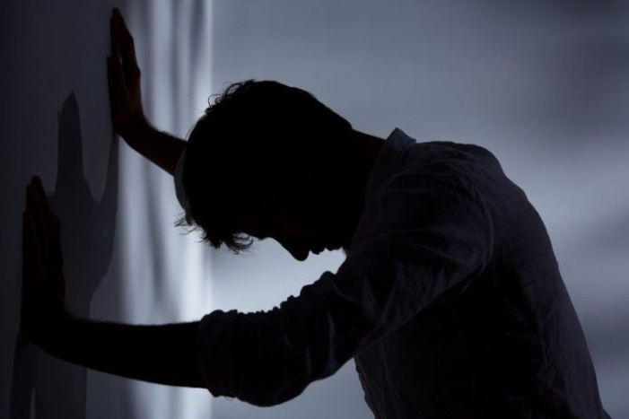
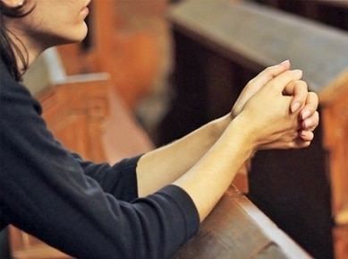
Pertanyaan renungan:
Apakah Anda pernah mengalami kegagalan dalam kehidupan keKristenan Anda?
Apakah Anda pernah mencoba untuk memahami dan merenungkan faktor penyebab kegagalan tersebut?

Slide 17
MAJU BERSAMA Rabu, 29 Desember 2021
Apakah yang Tuhan lakukan untuk memulihkan iman Elia, hamba-Nya? 1 Raja-Raja 19:5-18
Tuhan memperhatikan kebutuhan fisik Elia. Dia menyediakan makanan dan membiarkannya untuk beristirahat.
Ketika Elia berada di dalam gua, Tuhan dengan ramah menegurnya dengan bertanya; Apakah kerjamu di sini, hai Elia? Kemudian Tuhan membantu Elia untuk mendapatkan pemahaman yang lebih dalam tentang bagaimana Tuhan bekerja dan memenuhi tujuan-Nya.
Tuhan tidak berada dalam angin yang kencang, gempa bumi yang dasyat atau dalam api yang menghanguskan untuk menyatakan diri-Nya kepada Elia, tetapi dengan suara yang lembut.
Tuhan memberikan Elia pekerjaan untuk dilakukan dan membangkitkan keyakinannya.

Slide 18
Apa yang Paulus sarankan agar orang percaya Ibrani dapat lakukan di tengah tantangan kehidupan iman mereka? Ibrani 2:1, 3:12-14, 5:11-6:3, 10:19-25.
Dia menyarankan agar mereka mempraktikkan keramahan dan mengunjungi mereka yang berada di penjara. Ini menyiratkan agar mereka menyediakan kebutuhan mereka yang ditawan. Paulus menasihati mereka agar bermurah hati, mengingat bahwa Tuhan tidak akan meninggalkan mereka.
Paulus juga menegur dan menyemangati mereka agar tidak "hanyut di bawa arus" dan agar tidak memiliki "hati jahat yang tidak percaya". Ia ingin agar tidak ada yang "berpaling dari Allah yang hidup".
Dia mendorong mereka agar bertumbuh dalam pemahaman mereka tentang iman. Dia menekankan pentingnya kehadiran yang konsisten pada pertemuan-pertemuan ibadah.
Paulus menasihati mereka untuk tidak meninggalkan kepercayaan mereka karena "besar upah yang menantinya".

Slide 19
Apa yang Paulus sarankan adalah agar orang percaya Ibrani maju bersama, saling menyemangati, dan membangkitkan kasih dan pekerjaan baik.
Ibrani 10:24-25
Dan marilah kita saling memperhatikan supaya kita saling mendorong dalam kasih dan dalam pekerjaan baik. Janganlah kita menjauhkan diri dari pertemuan-pertemuan ibadah kita, seperti dibiasakan oleh beberapa orang, tetapi marilah kita saling menasihati, dan semakin giat melakukannya menjelang hari Tuhan yang mendekat.

Slide 20
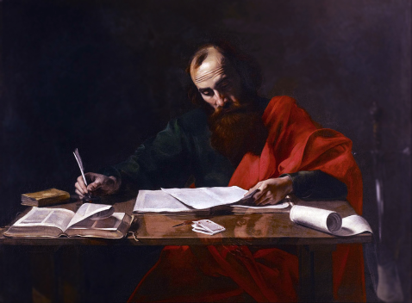
ZAMAN AKHIR INI Kamis, 30 Desember 2021
Poin penting apakah yang ditekankan
Paulus tentang waktu di dalam kitab Ibrani?
Paulus mengingatkan para pembacanya bahwa mereka sedang hidup di zaman akhir [1:2].
Paulus memastikan kepada mereka bahwa janji-janji Tuhan itu akan segera digenapi, dan bahwa sedikit waktu lagi Tuhan akan datang [10:36-38].
Paulus mendorong mereka dengan sebuah penguatan mengingat waktu yang tinggal sedikit, bahwa "kita bukanlah orang-orang yang mengundurkan diri dan binasa, tetapi orang-orang yang percaya dan yang beroleh hidup" [10:39].

Slide 21
Belajar dari pengalaman bangsa Israel di Perjanjian Lama saat mereka sudah berada di perbatasan untuk bersiap memasuki tanah Kanaan tapi mereka gagal. Apakah yang menjadi penyebab kegagalan mereka?
Dicatat dalam Bilangan 13-14, menceritakan kepada kita tentang keraguan 10 pengintai yang disebarkan ke seluruh jemaat Israel dan menyebabkan kegagalan iman Israel. Hasilnya, jemaat Israel memutuskan untuk mengangkat pemimpin baru dan kembali ke Mesir, itu terjadi tepat pada saat mereka hendak memasuki Kanaan.
Di catat di Bilangan 24-25, Ketika Bileam tidak dapat mengutuk orang Israel seperti keinginan raja Balak, Iblis menggunakan godaan seksual untuk menjerat orang Israel ke dalam penyembahan berhala dan dosa di Baal Peor, dan untuk menimbulkan ketidaksenangan Tuhan atas mereka.

Slide 22
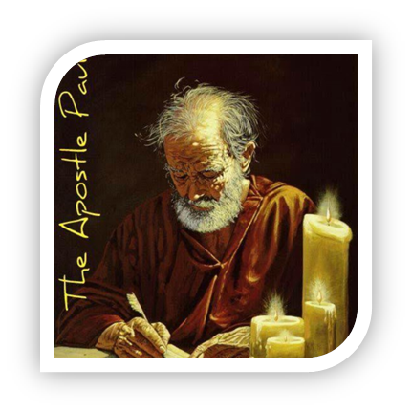
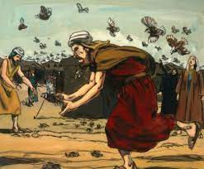
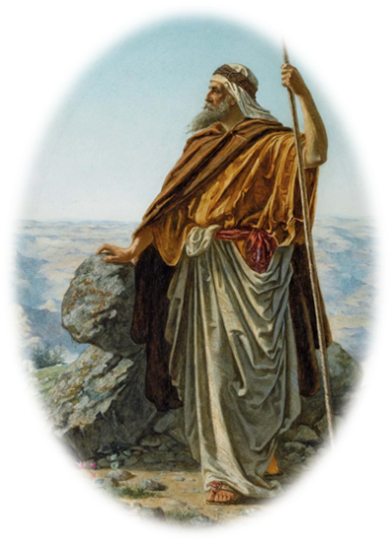
Atas dasar pengalaman Israel ini, Paulus memperingatkan para pembaca kitab Ibrani terhadap bahaya yang bisa muncul, karena itu :
Paulus menasihati mereka untuk berpegang teguh pada pengakuan iman mereka dan untuk terus mengarahkan pandangan mereka pada Yesus [4:14, 10:23, 12:1-4].
Paulus menasihati mereka terhadap amoralitas dan ketamakan [13:4-6].
Paulus menasihati mereka untuk memperhatikan akhir hidup dan contoh iman dari para pemimpin mereka dan pentingnya mematuhi pemimpin mereka [13:7,17].

Slide 23
Adalah penting untuk mengingat bagaimana Tuhan pertama kali bekerja dalam hidup kita untuk membawa kita kepada-Nya.
Apapun alasan dan tuduhan terhadap orang Kristen, yang pasti adalah banyak orang Kristen mula-mula menderita karena iman mereka.
Sering sensasi kemenangan membuat orang lalai untuk terus menjaga pertahanan rohaninya, sehingga membuat mereka rentan terhadap serangan Iblis berikutnya.
Orang percaya Ibrani harus maju bersama, saling menyemangati, dan membangkitkan kasih dan pekerjaan baik.
Paulus menasihati untuk berpegang teguh pada pengakuan iman mereka dan untuk terus mengarahkan pandangan mereka pada Yesus.

